Slide 1

第6章
晶体管
及其交流放大电路

Slide 2
6－1 晶体管及其电流放大作用
6－2 共发射极放大电路
6－3 放大电路的图解分析法
6－4 微变等效电路分析法
6－5 分压式偏置电路
6－6 射极输出器
6－7 多级放大电路
6－9 放大电路电路中的反馈

Slide 3
放大的概念
电子学中放大的目的是将微弱的电信号（电流或电压）放大成较强的电信号，去控制较大功率的负载。
放大电路可以用有输入口和输出口的四端网络表示，如图：
f_{i}
A_{u}
f_{o}

Slide 4
放大电路功能简介
向放大器提供输入的电信号
终端执行元件
提供放大所需能源
提供足够的放大能力并尽可能减小失真
K
开关
V
R_{s}
放
大
器
R_{L}
＋
u_{s}
－
负载
直流电源
信号源
放大电路的功能框图

Slide 5
6－1 晶体管及其电流放大作用
一、晶体管的结构
C
集电极
C
集电极
集电结
PNP型
NPN型
N
P
P
B
N
B
基极
基极
P
N
发射结
E
E
发射极
发射极
C
C
B
B
E
E
NPN型三极管电路符号
PNP型三极管电路符号

Slide 6
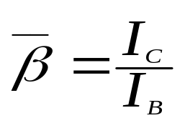
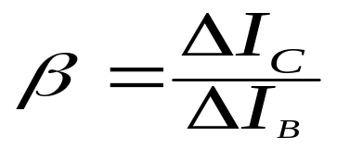
二、三极管的电流放大作用
NPN型
PNP型
IC
EC
EC
I_{C}
C
C
B
B
IB
E
I_{B}
E
IE
EE
I_{E}
EE
I_{E}=I_{C}+I_{B}
I_{E}=I_{C}+I_{B}
定义:
三极管的静态电流放大系数
三极管的动态电流放大系数

Slide 7
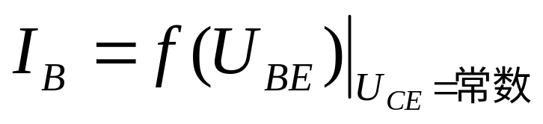
三、晶体管的特性曲线
C
E
C
B
E
EC
B
EE
EB
E
B
C
EE
EC
EB
共基极接法
共发射极接法
共集电极接法
1、输入特性
输入特性是指当集电极与发射极之间的电压一定时输入端电压UBE与电流IB的关系。

Slide 8
U_{CE} =0.5V
U_{CE}=0V
I_{B}(μA)
U_{CE} ≥1V
80
60
工作压降： 硅管U_{BE}≈0.6~0.7V,锗管U_{BE}≈0.2~0.3V。
40
死区电压，硅管0.5V，锗管0.1V。
20
U_{BE}(V)
0.4
0.8
共射极输入特性曲线

Slide 9
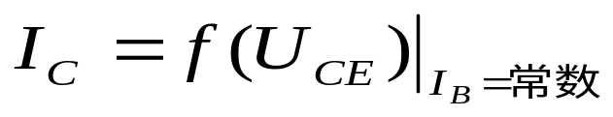
2、输出特性
输出特性是指当基极电流一定时输出端电压UCE与集电极电流IC的关系。
I_{C}(mA )
100μA
4
80μA
3
60μA
2
放大区
40μA
截止区
1
20μA
饱和区
I_{B}=0
0
12
3
6
9
U_{CE}(V)
共射极输出特性曲线

Slide 10

四、晶体管的主要参数
1、电流放大系数
在常用的工作范围内近似β =
2、穿透电流I_{CEO}
穿透电流是指基极开路，C、E间加一定的反向电压时的集电极电流。
3、极限参数
集电极最大允许电流ICM
U(BR)CEO
反向击穿电压
U(BR)CBO
U(BR) EBO
集电极最大允许耗散功率PCM
P_{CM} =I_{C}U_{CE}

Slide 11



例 题
一个晶体管接在放大电路中，看不出型号，也没有其他标记，但可用万用表测得它的3个电极A,B,C对地电位分别为U_{A}=-9V,U_{B}=-6V,U_{C}=-6.2V.判断晶体管的类型和A,B,C各对应三极管的什么极？
硅管或锗管的判断依据：发射结正向压降是0.7V还是0.2V。
C
C
NPN
PNP
B
B
（放大区）
E
E
PNP管或NPN管的判断依据：处于放大状态的NPN管中其集电极电位为最高，而PNP管中其集电极电位为最低。
PNP锗管，A对应集电极，B对应发射极，C对应基极。

Slide 12
基本放大电路的形式
共射放大器
三极管放大电路有三种形式
以共射放大器为例讲解工作原理
共基放大器
共集放大器

Slide 13

6－2 共发射极放大电路
一、基本组成
输入电路
基极偏置电阻RB
R_{C}
R_{B}
C₂
隔离电容（耦合电容）C1
输出电路
C₁
集电极负载电阻RC
+
T
输出
U_{CC}
隔离电容C2
+
R_{S}
输入
u_{o}
R_{L}
-
u_{o}
-
注意：放大器的放大作用是针对变化量而言的
+
u_{i}
u_{S}
-
共发射极基本放大电路

Slide 14
R_{C}
C₂
C₁
T
+
U_{C}
R_{B}
-
+
U_{B}
-
双电源共发射极基本放大电路

Slide 15
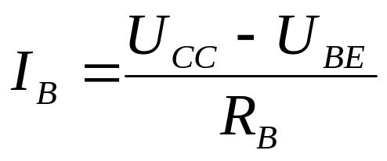
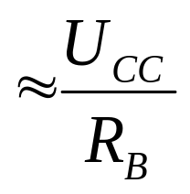
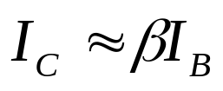
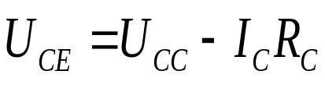
二、直流通路和交流通路
1、直流通路和静态值的计算
放大电路没有输入信号时的工作状态称为直流工作状态或静止工作状态，简称静态。
+ U_{CC}
R_{B}
R_{C}
R_{C}
C₂
R_{B}
C₁
IC
+
IB
T
+
U_{CC}
UCE
R_{S}
u_{o}
R_{L}
-
-
UBE
+
u_{S}
-
静态参数
静态
工作点

Slide 16
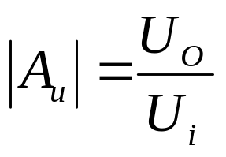
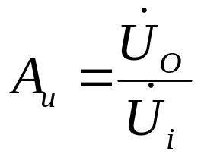
2、交流通路和电压放大倍数
放大电路输入信号后，电路中各处的电压、电流都是交流量。
R_{C}
ib
ic
+
R_{B}
C₂
C₁
+
+
R_{C}
R_{L}
u_{o}
T
+
R_{S}
u_{o}
U_{CC}
u_{i}
R_{S}
R_{L}
-
+
R_{B}
+
-
u_{S}
-
u_{S}
-
-
-
定义：电压放大倍数
（有效值形式）
（相量形式）

Slide 17
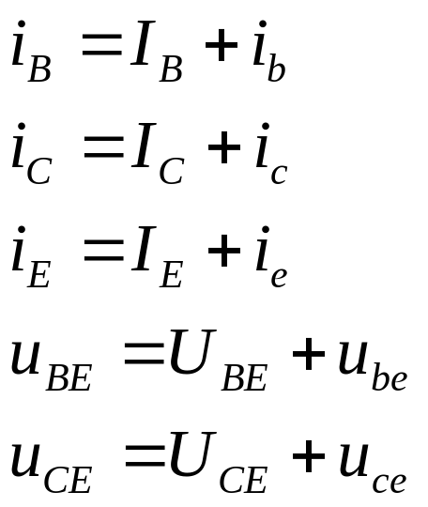
三、直流分量和交流分量
放大电路输入信号后，电路中各处的电压、电流都将在静态值的基础上发生相应的变化，这种工作状态称为动态。
动态时的总电压、总电流
R_{C}
iC
R_{B}
C₂
C₁
iB
T
uCE
+
+
U_{CC}
+
u_{o}
R_{S}
uBE
R_{L}
-
u_{i}
-
+
u_{S}
-
-

Slide 18

用不同的符号来表示不同性质的电量
总瞬时值：符号小写，下标大写，如i_{B}。
交流分量瞬时值：符号、下标均小写，如i_{b}。
交流有效值，如 I_{b} 。
交流幅值，如I_{bm}。
交流分量的复数形式，如 。
直流分量：符号、下标均大写，如I_{B}。

Slide 19
u_{i}≠0 时放大电路的工作情况
各处波形
u_{i}的波形
+U_{CC}
i_{C}
u_{i}
R_{B}
R_{C}
C₂
C₁
i_{B}
0
ωt
u_{CE}
u_{o}
u_{i}

Slide 20
u_{i}≠0 时放大电路的工作情况
各处波形
u_{BE}的波形
u_{BE}
+U_{CC}
R_{B}
R_{C}
i_{C}
C₂
0
ωt
C₁
i_{B}
U_{BE}
u_{CE}
u_{o}
u_{i}
0
ωt
u_{be}
0
ωt

Slide 21
u_{i}≠0 时放大电路的工作情况
各处波形
i_{B}的波形
i_{B}
+U_{CC}
R_{B}
R_{C}
i_{C}
C₂
0
ωt
C₁
i_{B}
I_{B}
u_{CE}
u_{o}
u_{i}
0
ωt
i_{b}
0
ωt

Slide 22
u_{i}≠0 时放大电路的工作情况
各处波形
i_{C}的波形
i_{C}
+U_{CC}
R_{B}
R_{C}
i_{C}
C₂
0
ωt
C₁
i_{B}
I_{C}
u_{CE}
u_{o}
u_{i}
0
ωt
i_{c}
0
ωt

Slide 23
u_{i}≠0 时放大电路的工作情况
各处波形
u_{CE}的波形
u_{CE}
+U_{CC}
R_{B}
R_{C}
i_{C}
C₂
0
ωt
C₁
i_{B}
U_{CE}
u_{CE}
u_{o}
u_{i}
0
ωt
u_{ce}
0
ωt

Slide 24
u_{i}≠0 时放大电路的工作情况
各处波形
u_{O}的波形
+U_{CC}
u_{ce}
R_{B}
R_{C}
i_{C}
C₂
C₁
i_{B}
0
ωt
u_{CE}
u_{o}
u_{o}
u_{i}
0
ωt

Slide 25
各点波形
i_{B}
i_{C}
t
+U_{CC}
t
R_{B}
R_{C}
i_{C}
C₂
C₁
i_{B}
u_{CE}
u_{CE}
u_{BE}
u_{o}
u_{i}
u_{o}
u_{i}
t
t
t
t
t

Slide 26
说明：
ui
放大电路输入交流信号 后，各点的电压、电流值都是由直流、 交流两部分叠加而成，且直流分量大于交流分量，保证三极管在整个交流信号周期内都处于线性放大状态。
输入信号 与输出信号 相位相反，这就是共射极放大电路的倒相作用，且 的幅度远远大于 ，这样通过三极管的电流放大功能实现了放大电路的电压放大。
ui
uo
uo
ui

Slide 27

6-3 放大电路的图解分析法
图解分析法：利用晶体管的特性曲线以及负载线等，用作图的方法直接描绘出各有关的电压、电流波形；
计算分析法：是将晶体管简化成线性等效电路，然后对整个放大电路进行计算，求出各有关的电压、电流值。

Slide 28
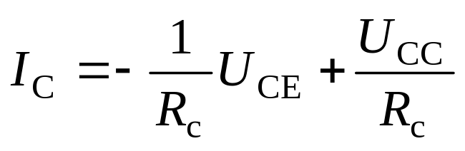
一 静态分析
i_{C}
+ U_{CC}
R_{C}
U_{CC}/R_{c}
R_{B}
-1/R_{c}
IC
IB
UCE
Q
I_{CQ}
I_{BQ}
UBE
0
U_{CEQ}
U_{CC}
u_{CE}

Slide 29
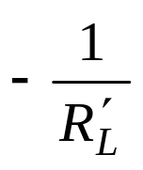

二 动态分析
交流负载线
i_{C}
ib
ic
+
直流负载线
+
R_{C}
R_{L}
u_{o}
R_{S}
+
u_{i}
R_{B}
u_{S}
-
-
-
Q
交流负载线斜率:
u_{CE}
0

Slide 30
图解法求u_{BE}及i_{B}波形
i_{B}(μA)
i_{B}(μA)
I_{BQ}
Q
0
u_{BE}(V)
0
ωt
0
u_{BE}(V)
ωt

Slide 31
图解法求u_{CE}和i_{C}
i_{C}(mA)
i_{C}(mA)
i_{B}(μA)
Q’
I_{BQ}
Q
I_{CQ}
Q’’
0
ωt
0
0
U_{CEQ}
u_{CE}(V)
ωt
0
u_{CE}(V)
ωt

Slide 32
三 非线性失真
1. Q点过低，信号进入截止区
i_{B}(μA)
i_{B}(μA)
Q₂
I_{bm}
I_{BQ}
Q
u_{BE}(V)
ωt
0
0
u_{i}(V)
ωt

Slide 33
放大电路产生截止失真
i_{C}
输入波形
i_{c}
i_{b}
u_{CE}
u_{CE}

Slide 34
2. Q点过高，信号进入饱和区
i_{C}
i_{C}(mA)
i_{b}
u_{CE}
0
ωt
放大电路产生
饱和失真
u_{CE}

Slide 35
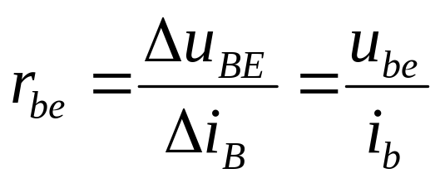
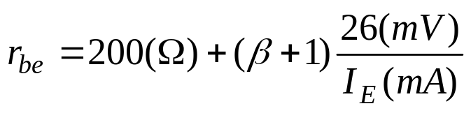
6－4 微变等效电路分析法
微变等效电路就是把非线性元件三极管等效为一个线性元件，把非线性元件三极管组成的放大电路等效为一个线性电路。
三极管在小信号情况下工作
微变等效的条件
必须是动态电路（交流通路）
一、三极管的微变等效电路
三极管输入回路等效
定义：三极管的输入电阻
i_{B}
Δi_{B}
Q
对输入的小交流信号而言，三极管的输入电阻可用r_{be}等效代替。
对于小功率三极管（经验公式）
Δu_{BE}
u_{BE}

Slide 36
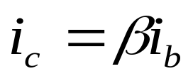
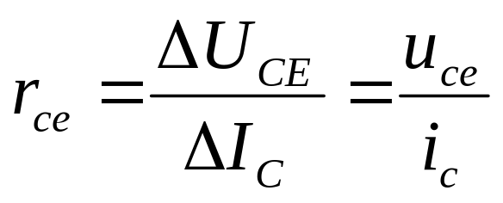
三极管输出回路等效
i_{C}
三极管输出端相当于一个受i_{b} 控制的恒流源。
定义：三极管的输出电阻
u_{CE}
三极管的微变等效电路
i_{b}
i_{b}
B
C
B
C
βi_{b}
βi_{b}
r_{be}
r_{be}
r_{be}
r_{ce}
E
E

Slide 37
二、放大电路的微变等效电路
将交流通道中的三极管用微变等效电路代替得到放大电路的微变等效电路。
注意：放大电路的微变等效电路是针对交流量而言的。
i_{c}
i_{b}
+
i_{i}
i_{b}
i_{c}
+
R_{C}
R_{L}
u_{o}
R_{S}
+
u_{i}
R_{B}
u_{S}
-
R_{s}
+
-
-
R_{B}
r_{be}
βi_{b}
R_{L}
u_{o}
R_{C}
+
-
交流通路
u_{s}
-
E
放大电路的微变等效电路

Slide 38
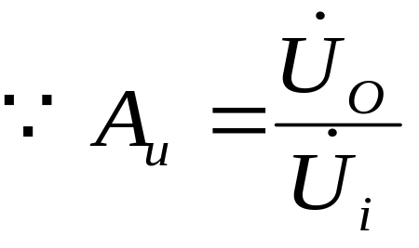
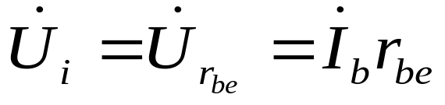
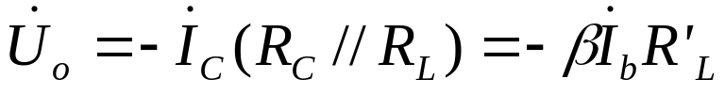
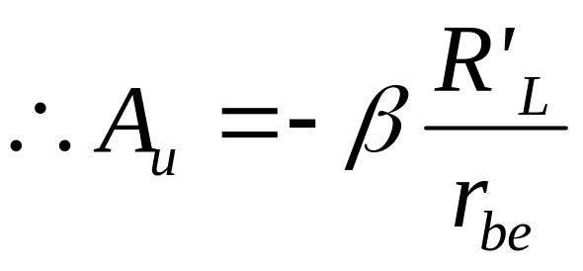

三、放大电路的性能指标
i_{i}
i_{b}
i_{c}
电压放大倍数
+
R_{s}
+
R_{B}
r_{be}
βi_{b}
R_{L}
u_{o}
u_{i}
R_{C}
+
-
u_{s}
-
-
E
放大电路的微变等效电路

Slide 39
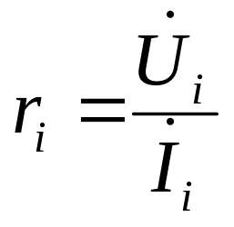
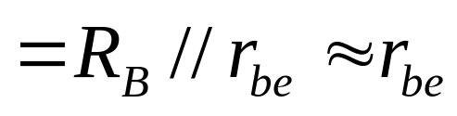
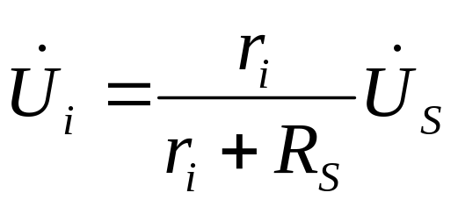
放大电路的输入电阻
定义：
i_{i}
i_{b}
i_{i}
+
+
R_{s}
R_{B}
R_{s}
r_{i}
u_{i}
r_{be}
u_{i}
+
+
u_{s}
u_{s}
-
-
-
-

Slide 40
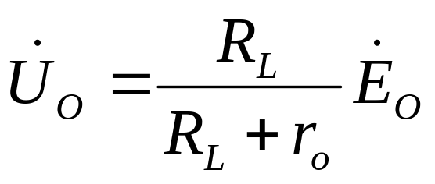
放大电路的输出电阻
i_{c}
+
+
r_{o}
R_{L}
βi_{b}
R_{L}
u_{o}
u_{o}
R_{C}
-
+
e_{o}
-
-

Slide 41
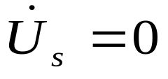
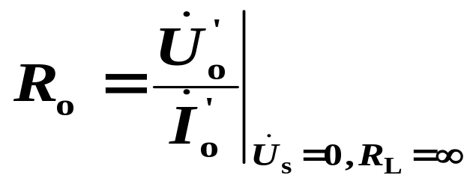
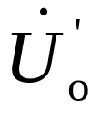
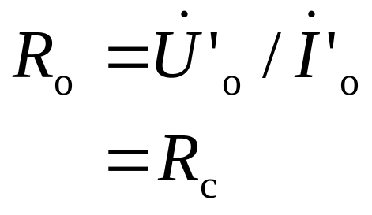
将信号源短路，即 ，负载电阻R_{L}开路，外加交流信号源 ，电流源支路开路。
R_{b}
I_{b}
I’_{o}
+
R_{s}
r_{be}
βI_{b}
R_{c}
U’_{o}
R_{L}
+
_
U_{s}
_
R_{o}
计算输出电阻R_{o}的等效电路

Slide 42
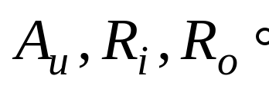
例1
在图示的阻容耦合共射极放大电路中，T是硅管，β=50。耦合电容C₁、C₂为大容量的电解电容。
求 (1)I_{BQ，}I_{CQ}，U_{CEQ}。(2)
+V_{CC}
R_{c}
R_{b}
C₂
+
C₁
T
+
R_{S}
R_{L}
U_{o}
+
U_{i}
U_{s}
-
-
-
(a) 放大电路

Slide 43
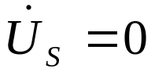
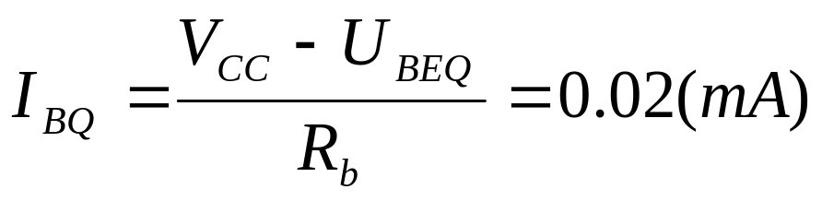
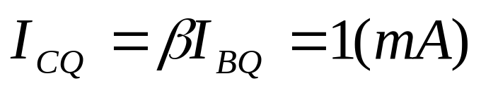

+V_{CC}
+V_{CC}
R_{c}
C₂
R_{c}
R_{b}
R_{b}
T
+
+
C₁
I_{CQ}
I_{BQ}
+
+
R_{S}
R_{L}
U_{o}
+
U_{CEQ}
U_{i}
U_{BEQ}
U_{s}
-
-
-
-
-
(b) 直流通路
(a) 放大电路
解：
(1)直流通路中，电容开路， 。电路如图(b)所示。

Slide 44

+V_{CC}
T
+
R_{c}
C₂
R_{b}
+
T
+
R_{S}
R_{L}
C₁
R_{c}
U_{o}
+
U_{i}
R_{b}
+
U_{s}
-
R_{S}
R_{L}
U_{o}
-
-
+
U_{i}
U_{s}
-
-
-
(c) 交流通路
(a) 放大电路
+
+
(2) 交流通路中，电容短路，
R_{S}
R_{b}
r_{be}
R_{c}
R_{L}
。电路如图(c)所示。
+
U_{i}
U_{o}
U_{s}
βI_{b}
将晶体管用h参数等效电路代替，得到图(d)。
-
-
-
(d) 微变等效电路

Slide 45



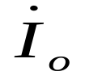

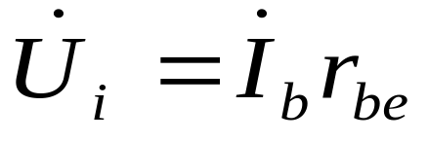
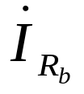
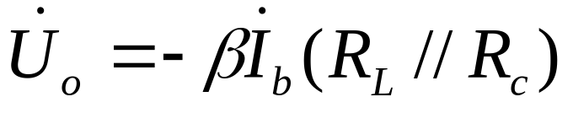
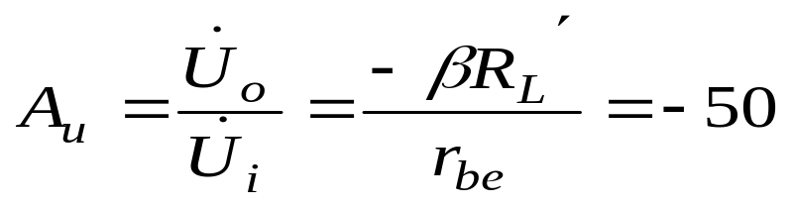

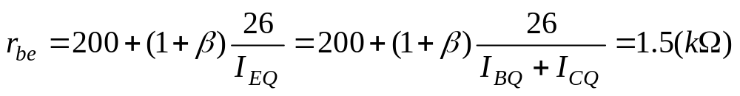
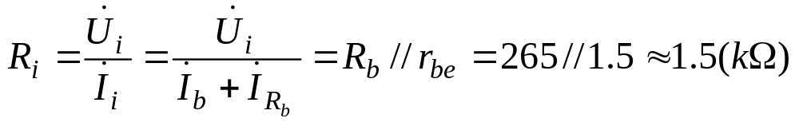
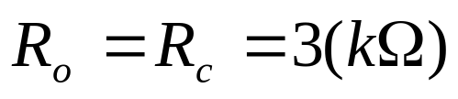
① 计算电压放大倍数
+
+
R_{S}
R_{b}
r_{be}
R_{c}
R_{L}
+
U_{i}
U_{o}
U_{s}
βI_{b}
-
-
-
R_{i}
(d) 微变等效电路
② 计算输入电阻
③ 计算输出电阻R_{o}

Slide 46
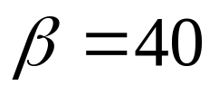
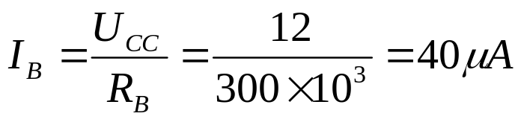





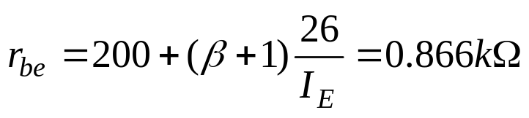
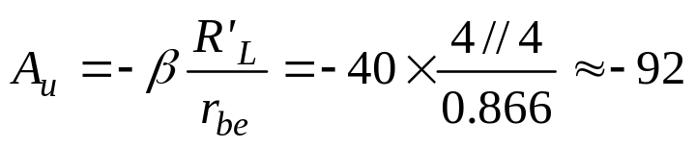
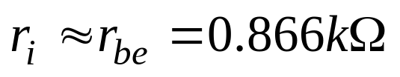
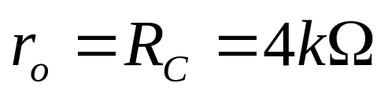
已知：在工作点处的
例2
求：电压放大倍数，输入、输出电阻.
解:（1）确定静态工作点
+U_{CC}
R_{B}
R_{C}
C₂
C₁
R_{L}
u_{o}
u_{i}
（2）求三极管输入电阻
（3）求电压放大倍数
（4）求放大电路输入电阻
（5）求放大电路输出电阻

Slide 47
使用计算分析法分析放大电路步骤：
1.静态分析。
画出直流通路进行静态工作点的计算。
2.动态分析。
画出交流通路，然后用h参数微变等效电路代替晶体管，计算相应动态参数。

Slide 48
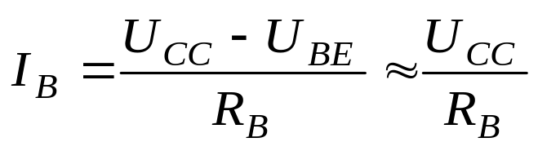
6-5 分压式偏置电路（射极偏置电路）
+ U_{CC}
R_{B}
R_{C}
C₂
R_{B}
R_{C}
C₁
IC
T
+
IB
+
U_{CC}
UCE
R_{S}
u_{o}
R_{L}
-
-
UBE
+
u_{S}
-
固定偏置电路

Slide 49

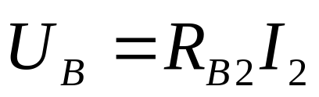
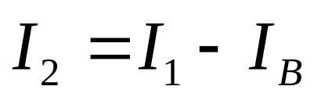



未加分压式偏置电路时
I1
+ U_{CC}
R_{C}
IC
随温度变化而变化
R_{B1}
C₂
C₁
IB
+
+
加入分压式偏置电路后
B
E
R_{B2}
UBE
射极旁路电容
I2
IE
+
R_{E}
C_{E}
分压式偏置电路
不随温度变化而变化
不随温度变化而变化

Slide 50

例 3
电路如图(a)所示。晶体管T的V_{CC}=12V，β=50。求：①静态工作点；②电压放大倍数 。
+V_{CC}
+V_{CC}
R_{c}
R_{c}
20kΩ
20kΩ
R_{b1}
C₂
R_{b1}
2kΩ
2kΩ
C₁
+
30μF
+
30μF
R_{L}
R_{b2}
R_{b2}
U_{o}
R _{e}
U_{i}
10kΩ
R _{e}
C_{e}
4kΩ
10kΩ
_
2kΩ
100μF
_
2kΩ
直流通路
(a) 放大电路

Slide 51



解：
+V_{CC}
①
R_{c}
20kΩ
R_{b1}
2kΩ
R_{b2}
R _{e}
10kΩ
2kΩ
直流通路
I_{CQ} =βI_{BQ}=1.62(mA)
U_{CEQ}≈V_{CC}－I_{CQ} ( R_{c} + R_{e}) = 5.5(V)

Slide 52
+V_{CC}
R_{c}
R_{b1}
C₂
C₁
+
+
R_{L}
U_{o}
U_{i}
R_{b2}
R _{e}
C_{e}
_
_
(a) 放大电路
I_{i}
I_{b}
I_{c}
+
+
βI_{b}
R_{b1}
R_{b2}
r_{be}
R_{c}
R_{L}
U_{i}
U_{o}
_
_
R_{i}
R_{o}
微变等效电路

Slide 53





②
I_{i}
I_{b}
I_{c}
+
+
βI_{b}
R_{b1}
R_{b2}
r_{be}
R_{c}
R_{L}
U_{i}
U_{o}
_
_
R_{i}
R_{o}
微变等效电路

Slide 54








6－6射极输出器
一、电路的组成
+U_{CC}
R_{B}
r_{be}
C₁
iB
R_{s}
uCE
R_{B}
uBE
iE
C₂
+
R_{s}
u_{s}
u_{i}
-
+
R_{E}
R_{E}
R_{L}
u_{s}
R_{L}
u_{o}
-
射极输出器
微变等效电路

Slide 55




二、电路的分析
+U_{CC}
R_{B}
+U_{CC}
R_{B}
C₁
iB
uCE
uBE
iE
C₂
UCE
R_{s}
I_{B}
u_{i}
R_{E}
I_{E}
R_{E}
+
R_{L}
u_{s}
u_{o}
-
直流通道
静态分析

Slide 56







放大电路参数
电压放大倍数
r_{be}
R_{s}
定义
定义
R_{B}
+
u_{s}
-
R_{E}
R_{L}
微变等效电路
射极跟随器

Slide 57






输入电阻
r_{be}
r_{i}
R_{B}
R_{E}
R_{L}
输出电阻
R_{S}
r_{be}
R_{B}
R_{E}
r_{o}

Slide 58
6－7 多级放大电路
输 入
第一级
放大
电路
第二级
放大
电路
第 n-1 级
放大
电路
第 n 级
放大
电路
输 出
… …
电压放大级
功率放大级
定义：多级放大电路中，各级放大电路之间的连接方式称为级间耦合。
直接耦合
耦合方式
阻容耦合
变压器耦合

Slide 59

阻容耦合
+U_{CC}
R₁
R₂
R_{C2}
(+24V)
C₂
1M
82k
10k
C₁
C₃
T₁
T₂
R_{S}
R_{L}
10k
20k
R_{E1}
R₃
R_{E2}
C_{E}
27k
43k
8k
前级
后级

Slide 60
变压器耦合
(+24V)
R₁
T_{r1}
R₂
R_{L}
1M
82k
T_{r2}
C₁
T₁
T₂
R_{S}
20k
R_{E1}
R₃
R_{E2}
C_{E}
27k
43k
8k
前级
后级

Slide 61
直接耦合
+U_{CC}
R₁
R_{C1}
R_{C2}
T₁
T₂
u_{o}
u_{i}

Slide 62
6－9 放大电路中的反馈
一、反馈的基本概念
反馈：把输出信号的一部分或全部引回到输入回路，与输入信号作比较（相加或相减），然后用比较所得的偏差信号去控制输出信号。
输出信号的一部分或全部通过一定的电路形式引回到输入端，称为反馈网络。
由基本放大电路和反馈网络组成闭合回路，整个系统称为闭环放大电路。
未引入反馈的放大电路称为开环放大电路。

Slide 63







反馈框图：
净输入
×
输出量
+
开环放大器A
输入量
–
反馈量
反馈网络F
反馈电路的三个环节：
放大：
反馈：
比较：

Slide 64




射极输出器的电路如图所示。
+V_{CC}
R_{b}
T
U_{be}
U_{i}
R_{L}
U_{f}
R_{e}
U_{o}

Slide 65
二、 反馈放大器的分类
1.按反馈的极性分类
×
+
开环放大器A
–
反馈网络F
正反馈:反馈信号增强输入信号（相加）。
负反馈:反馈信号削弱输入信号（相减）。

Slide 66
瞬时极性法
判断步骤：
假设输入量的瞬时极性（一般为“＋”）。
根据电路输出量与输入量的相位关系，决定输出量和反馈量的瞬时极性。
根据反馈量与输入量的关系判断是正反馈还是负反馈。若比较后，加强了输入信号则为正反馈；若比较后，削弱了输入信号则是负反馈。

Slide 67


判断图示电路的反馈极性。
(+)
+
+
+
(+)
U_{id}
U_{i}
_
+
_
_
(+)
R_{L}
U_{o}
+
R_{f}
U_{f}
R₁
_
_
负反馈放大电路
Notes:
判断图8-1所示电路的反馈极性，这是由集成运放构成的反馈放大电路。在具体判断之前首先假定电路是在中频区工作。

Slide 68
判断图示电路的反馈极性。
(+)
_
+
+
(-)
U_{id}
A
-
U_{o}
U_{i}
+
_
+
(-)
±U_{z}
R_{f}
U_{f}
R₁
_
正反馈放大电路

Slide 69
2.按反馈信号的交直流性质分类
按反馈信号的交直流性质可以分为直流反馈和交流反馈。
直流反馈:反馈信号是直流量。影响电路的直流性能，直流负反馈的目的是稳定静态工作点。
交流反馈:反馈回来的信号是交流量。影响电路的交流性能，交流负反馈的目的是为了改善放大器的性能指标。

Slide 70
具有交直流反馈信号的电路
_
_
(+)
(+)
C₁
C₁
U_{o}
(+)
+
+
+
+
C₂
R₁
C₂
R₁
U_{i}
U_{i}
_
_
(+)
R₂
R₂
具有两条反馈通路的电路

Slide 71
判断是直流反馈还是交流反馈时，可以采用电容观察法。反馈通路如果存在隔直电容，就是交流反馈；反馈通路存在旁路电容，则是直流反馈；如果不存在电容，就是交直流反馈。

Slide 72

+E_{C}
R_{B1}
R_{C1}
R_{B21}
R_{C2}
C₃
+
C₁
+
T₁
C₂
T₂
u_{d}
u_{o}
u_{i}
u_{f}
R_{E1}
R_{B22}
R_{E2}
C_{E}
–
–
R_{f}
R_{f} 、R_{E1}组成反馈网络

Slide 73
+E_{C}
R_{B1}
R_{C1}
R_{B21}
R_{C2}
C₃
+
C₁
+
T₁
C₂
T₂
u_{o}
u_{i}
R_{E1}
R_{B22}
R_{E2}
C_{E}
–
–
R_{f}
C
增加隔直电容C后，R_{f}只对交流起反馈作用。
注：本电路中C₁、C₂也起到隔直作用。

Slide 74
+E_{C}
R_{B1}
R_{C1}
R_{B21}
R_{C2}
C₃
+
C₁
+
T₁
C₂
T₂
u_{o}
u_{i}
C
R_{E1}
R_{B22}
R_{E2}
C_{E}
–
–
R_{f}
增加旁路电容C后，R_{f}只对直流起反馈作用。

Slide 75

3. 按反馈信号和输出信号关系分类
按反馈信号和输出信号的关系，分为电压反馈和电流反馈两类。
电压反馈：若反馈信号的取样对象是输出电压，反馈信号正比于输出电压，叫做电压反馈。
电压反馈

Slide 76

电流反馈：若反馈信号的取样对象是输出电流，反馈信号正比于输出电流，叫做电流反馈。
电流反馈

Slide 77

+
+
+
U_{id}
U_{i}
_
+
_
_
R_{L}
U_{o}
+
R_{f}
U_{f}
R₁
_
_
电压反馈

Slide 78






(+)
+
I_{o}
+
+
(+)
判定方法：
输出端短接法。R_{L}=0，
U_{i}
U_{id}
_
+
_
R_{L}
_
U_{o}
(+)
R_{f}
_
+
U_{f}
R₁
R’
电压反馈
_
若
电流反馈
电流负反馈放大电路

Slide 79


4 .按反馈信号和输入信号的关系分类
按照反馈信号和输入信号的关系，可以分成串联反馈和并联反馈两类。
串联反馈：反馈信号串接在输入回路，以电压形式与输入信号运算决定净输入电压信号。

Slide 80


并联反馈：反馈信号并接在输入回路，以电流形式与输入信号运算决定净输入电流信号。

Slide 81

R_{f}
R₁
I_{f}
(+)
_
+
(-)
I_{id}
r_{id}
+
I_{i}
U_{id}
-
+
U_{s}
+
R_{L}
_
R_{b}
_
并联负反馈电路

Slide 82
串联反馈和并联反馈
反馈信号与输入信号加在放大电路输入回路的同一个电极上，则为并联反馈，此时反馈信号与输入信号是电流相加减的关系；反之，反馈信号与输入信号加在放大电路输入回路的两个电极上，则为串联反馈，此时反馈信号与输入信号是电压相加减的关系。

Slide 83


对于三极管来说，反馈信号与输入信号同时加在输入三极管的基极或发射极，则为并联反馈；一个加在基极，另一个加在发射极，则为串联反馈。
串
_
_
+
+
并
并
串
串
并
对于运算放大器来说，反馈信号与输入信号同时加在同相输入端或反相输入端，则为并联反馈；一个加在同相输入端，另一个加在反相输入端则为串联反馈。

Slide 84
三、负反馈放大电路的四种组态
串联
电压
输入
输出
并联
电流
电压串联负反馈
电压并联负反馈
电流串联负反馈
电流并联负反馈
四种组态

Slide 85
1、电压串联负反馈放大电路（稳定电压）
+
+
+
ui
ube
A0
uO
RL
-
-
-
uf
-
+
F
+U_{CC}
(+)
R_{B}
+
+
(+)
C₁
ib
+
U_{d}
_
_
+
+
+
+
ube
ie
C₂
U_{i}
-
+
_
(+)
u_{i}
+
+
U_{o}
uf
+
+
R_{L}
R_{E}
R_{L}
u_{o}
R_{f}
_
-
-
R₁
-
U_{f}
_

Slide 86
2、电流串联负反馈放大电路（稳定电流）
iO
+
+
+
ui
ube
A0
uO
RL
-
-
-
uf
-
+
F
+ U_{CC}
R_{C}
+
R_{B1}
C₂
io
+
+
+
C₁
ib
ic
U_{d}
+
R_{L}
+
U_{i}
_
_
+
B
ie
+
U_{o}
R_{B2}
ube
R_{L}
u_{o}
_
I_{o}
u_{i}
_
+
-
-
R_{E}
u_{f}
R
-
U_{f}

Slide 87




3、电压并联负反馈放大电路（稳定电压）
+
+
ui
A0
uO
RL
-
-
F
+U_{CC}
R_{C}
R_{F}
C₂
C₁
+
u_{ce}
+
－
+
R_{L}
u_{o}
u_{i}
－
－

Slide 88



I_{f}
R_{f}
R₁
(+)
_
U₋
(-)
I_{i}
I_{d}
+
U₊
+
+
U_{s}
R_{L}
_
U_{o}
R_{b}
_
电压并联负反馈电路

Slide 89


4、电流并联负反馈放大电路（稳定电流）
+
+
ui
A0
uO
RL
-
-
F
+U_{CC}
R_{C2}
R_{C1}
+
C₁
+
u_{c1}
R_{L}
u_{o}
+
－
+
u_{i}
R_{F}
u_{f}
R_{E2}
－
－
－

Slide 90

I_{f}
(+)
R_{f}
R₁
I_{d}
_
+
(-)
+
I_{i}
+
U_{d}
_
I_{o}
R_{L}
U_{s}
+
U_{o}
_
_
R_{b}
R
电流并联负反馈电路

Slide 91
负反馈的分析方法
步骤：
1. 找出反馈网络（电阻）。
2. 是否负反馈？
3. 是负反馈！那么是何种类型的负反馈？（判断反馈的组态）

Slide 92
判断图示电路的反馈类型。
R_{f 2}
R_{f 1}
I_{f}
(+)
_
(+)
R₂
A₁
_
(+)
R₁
(-)
+
U_{o1}
A₂
+
+
+
U_{s}
_
R_{L}
U_{o}
R_{b}
_
A₁本级反馈：电压串联负反馈
级间反馈：电压并联负反馈

Slide 93


判断图示电路的反馈类型。
+Vcc
(-)
(+)
(+)
(-)
(+)
U_{id}
U_{o}
U_{i}
R_{e1}
U_{f}
电压串联负反馈
R_{f}
C_{f}

Slide 94
例: 判断如图电路中R_{E3}的负反馈作用。
+U_{CC}
R_{C1}
R_{B2}
R_{B3}
R_{C3}
R_{C2}
R_{B1}
T₃
T₂
(+)
i_{e3}
T₁
(+)
u_{i}
u_{be1}
R_{E3}
u_{f}
电流串联负反馈

Slide 95



四、负反馈对放大电路工作性能的影响
开环放大倍数
X_{i}
X_{d}
X_{o}
A
+
-
X_{f}
F
反馈系数
比较环节

Slide 96






X_{i}
X_{d}
X_{o}
A
+
-
X_{f}
F
闭环放大倍数

Slide 97



闭环放大倍数为：
结论：放大倍数下降
深度负反馈：
若 ，则
结论：放大倍数的稳定性提高

Slide 98

第6章
结 束

